Slide 1
FusionOS操作系统安全技术实践
超聚变 王金超

Slide 2
01
整体介绍
02
安全启动
03
文件可信度量
04
三权分立
05
密码应用

Slide 3
整体介绍
模块 | 功能
安全启动 | 通过从硬件到内核的各环节, 保证系统加载的是经过验证的内核
文件可信度量 | 保证内核加载后从1号进程开始所有涉及的文件都是可信的，从而为用户操作准备好安全的执行环境 在用户进入系统后，仍然可以为用户操作涉及的文件提供可信鉴定
三权分立 | 在功能划分上，将root账号原有的功能划分成系统管理、安全管理、安全审计三大类，分别由系统管理员、系统安全员和系统审计员来承担，最小授权并形成相互制约关系。
密码应用 | 将常用的密码应用封装到一个应用中， 便于用户使用及二次开发。

Slide 4
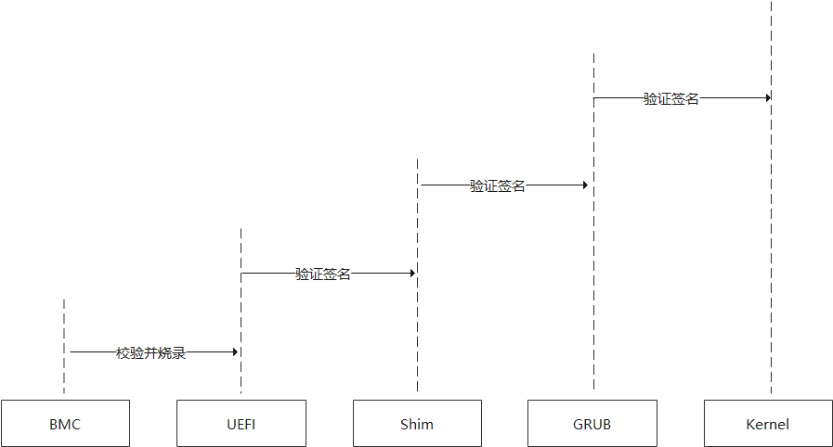
安全启动
BMC验证UEFI程序的安全性后烧录进FLASH芯片
CPU加电后加载FLASH中的UEFI
UEFI首先启动Shim，通过Shim校验GRUB的安全性并启动
GRUB会验证内核的数字签名
以上操作联合起来，保证启动时加载的内核是未经篡改的

Slide 5



文件可信度量
动态度量
可信恢复
可信白名单
支持程序运行过程中对访问文件的完整性检查
支持依据策略阻止对篡改后的文件的访问请求
对关键文件进行备份，并可实时更新
能够在发现关键文件被篡改时及时进行恢复
支持阻止未知程序的运行

Slide 6
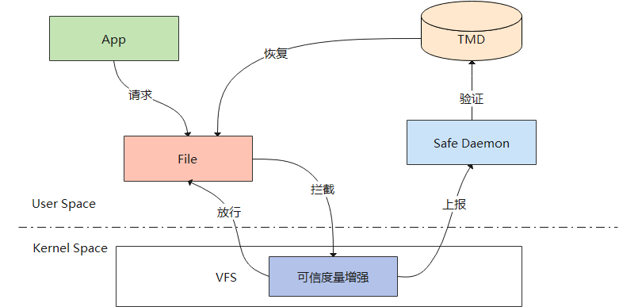
文件可信度量
Trusted Measurement Database

Slide 7
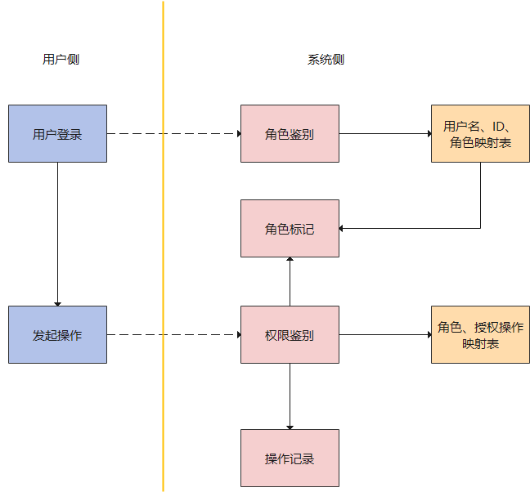
三权分立
系统管理员（配置）：主要负责系统的资源和运行进行配置、控制和管理，包括用户身份、系统资源配置、系统加载和启动、系统运行的异常处理、数据和设备的备份与恢复等。
审计管理员（审计）：主要负责对审计记录进行分析，并根据分析结果进行处理，包括根据安全审计策略对审计记录进行存储、管理和查询等。
安全管理员（授权）：主要对系统中的安全策略进行配置，包括安全参数的设置，主体、客体进行统一安全标记，对主体进行授权，配置可信验证策略等。

Slide 8
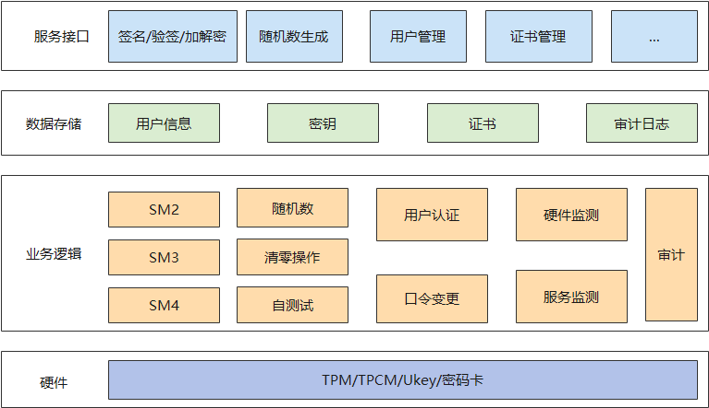
密码应用
加密解密
安全通道
签名
CA
crypto-vault
认证
完整校验

